Slide 1



Дизайн сетей ЦОД
Бесшовная миграция серверной фермы из 3-tier сети в Clos-сеть на базе EVPN\VXLAN

Slide 2


Меня хорошо видно
& слышно?

Slide 3
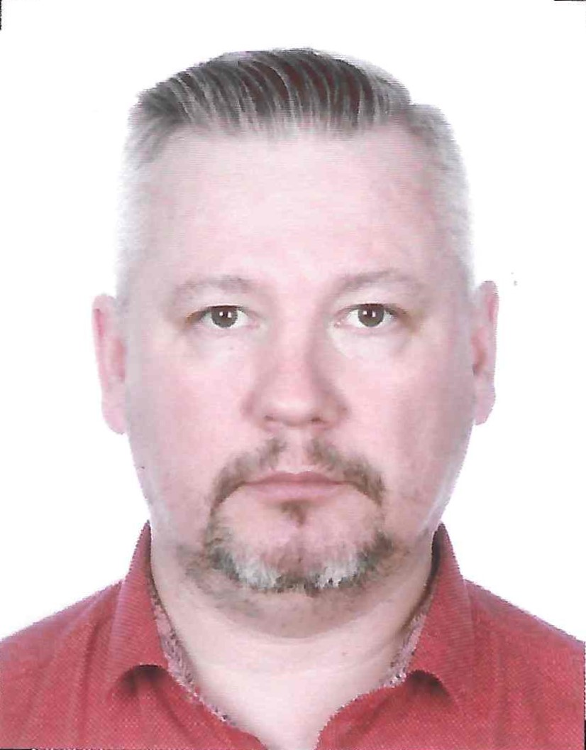
Защита проекта
Тема: Бесшовная миграция серверной фермы из 3-tier сети в Clos-сеть на базе EVPN/VXLAN
Дмитрий Грудачев
Сетевой инженер. В ИТ и сетях 20++ лет.
Карьера: Банк, SP, Enterprise – основная часть. Основной предыдущий опыт – КСПД/ЛВС на оборудовании Cisco.
На данный момент: сетевой инженер в системном интеграторе

Slide 4
План защиты
Цель и задачи проекта
Какие технологии использовались
Что получилось
Выводы
Вопросы и рекомендации

Slide 5
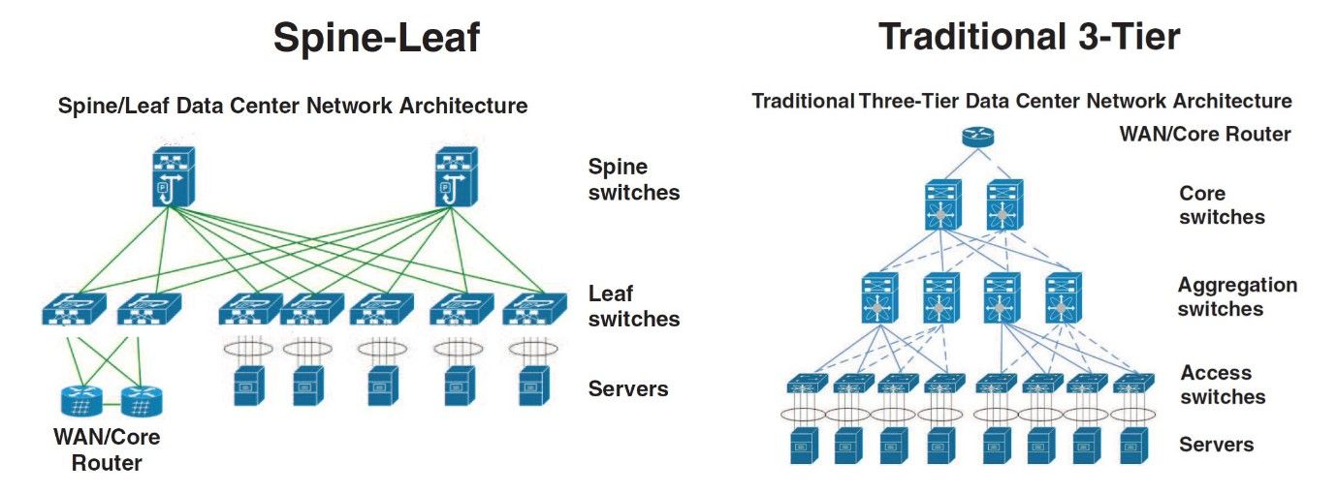
Цель и задачи проекта
Цель проекта: разработать и реализовать сетевую фабрику на базе топологии CLOS (SPINE-LEAF) с использованием технологий VXLAN/EVPN. Реализовать интеграцию с действующей 3-Tier сетью для бесшовной миграции серверной фермы на новую инфраструктуру

Slide 6
Задачи проекта
1. | Определение и описание общей архитектуры проекта. Выбор используемых технологий и протоколов, принципов взаимодействия компонентов и т.п.
2. | Разработка сетевых схем фабрики, сетевого стыка с действующей 3-tier сетью. Определение необходимых физических и логических сущностей (интерфейсы, VLAN, VRF, AS и.т.п.), их типа и количества, системы именования и идентификации
3. | Распределение пространства IP адресов для создаваемой сетевой фабрики, имен и идентификаторов всех создаваемых сущностей
4. | Моделирование разработанной системы на лабораторном стенде. Проверки корректности работы всех компонентов системы и полученного результата на соответствие цели проекта
5. | Документирование всех разработанных материалов по проекту – схемы, настройки, описания
6. | Выводы по результатам работы

Slide 7
Какие технологии использовались
1. | VLAN, VRF-Lite, VRF leaking
2. | IS-IS, iBGP, eBGP
3. | L2/L3 VXLAN/EVPN, Bridged overlay, Symmetric IRB, Anycast gateway
4. | ESI LAG, LACP EtherChannel

Slide 8
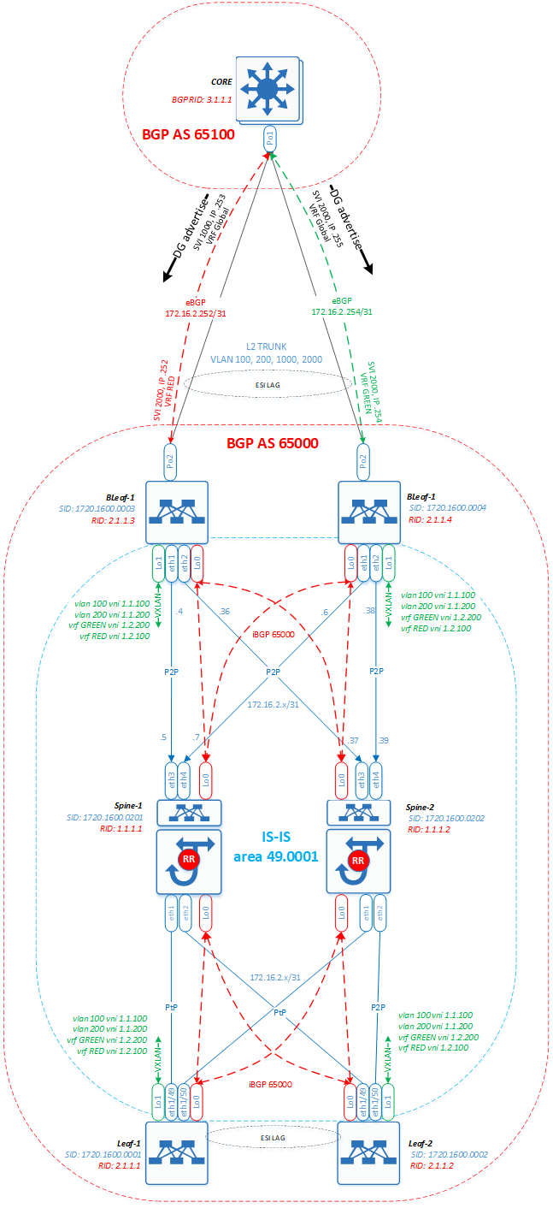
Что получилось
1. | Топология CLOS для построения сетевой фабрики модернизированного ДЦ
2. | Протокол IS-IS для построения сети Underlay
3. | Протокол iBGP для построения VXLAN/EVPN Overlay
4. | Протокол eBGP для взаимодействия создаваемой сетевой фабрики ДЦ с существующей 3-Tier сетью
5. | Технология VRF-Lite для организации взаимодействия между тенантами и контроля трафика на ядре сети. VRF leaking выполняется на ядре 3-Tier сети
6. | Технология ESI LAG для организации отказоустойчивых подключений конечных хостов

Slide 9
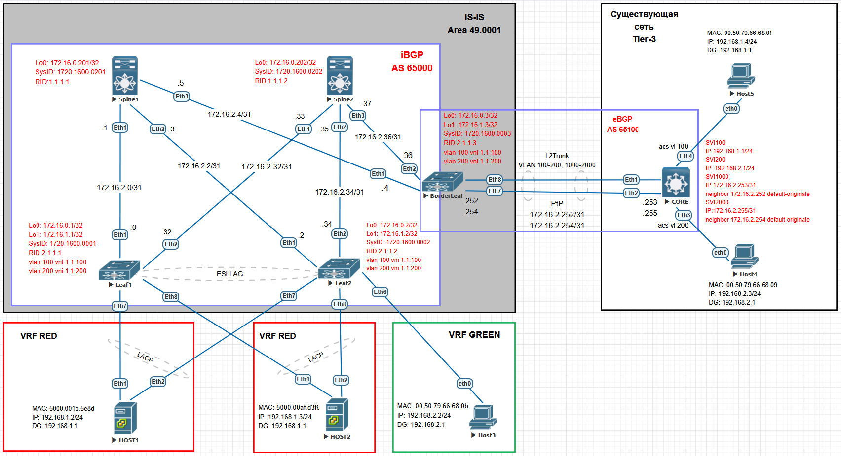
Моделирование на стенде
1. | Для экономии ресурсов модель упрощена
2. | На модели реализованы все используемые технологии

Slide 10
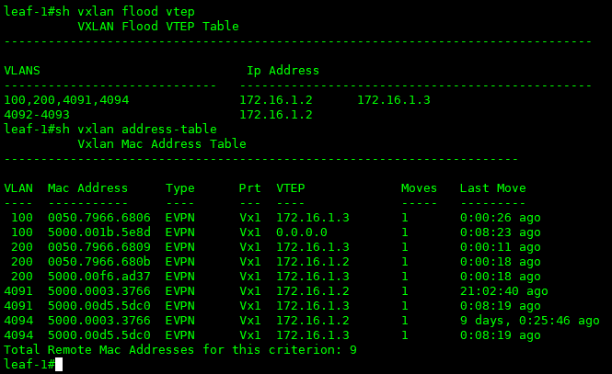
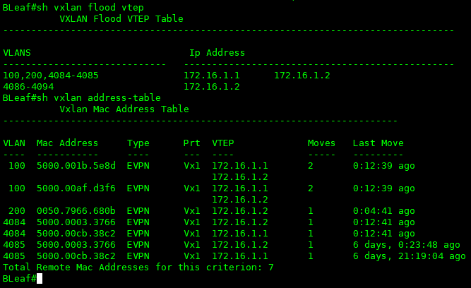
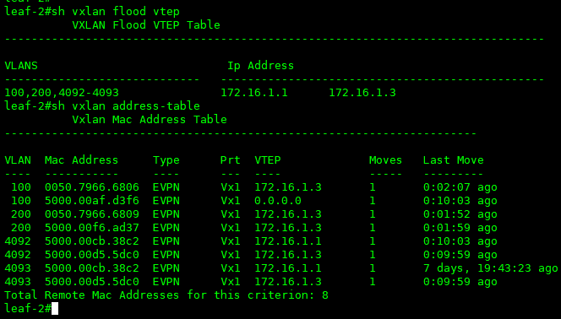
Результаты моделирования
Общая информация о VXLAN

Slide 11
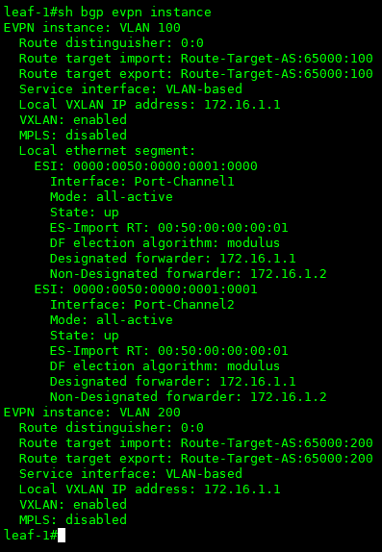
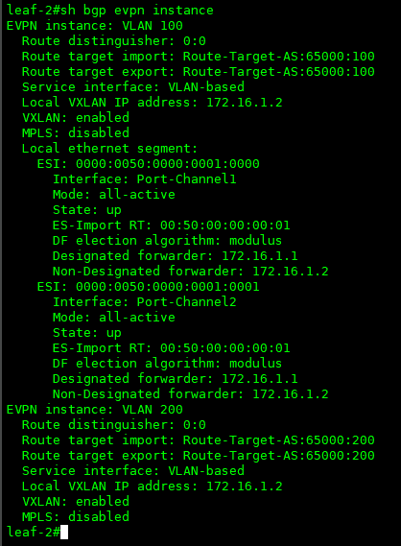
Результаты моделирования
Общая информация о EVPN

Slide 12
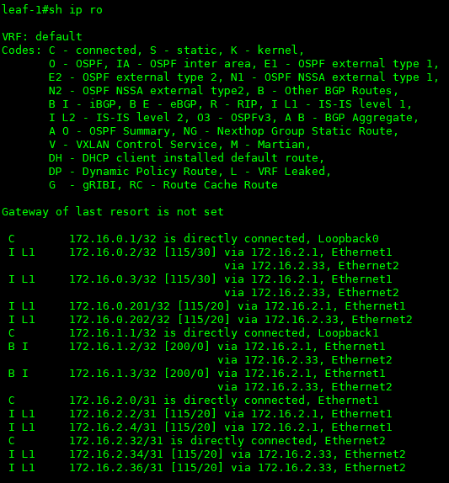
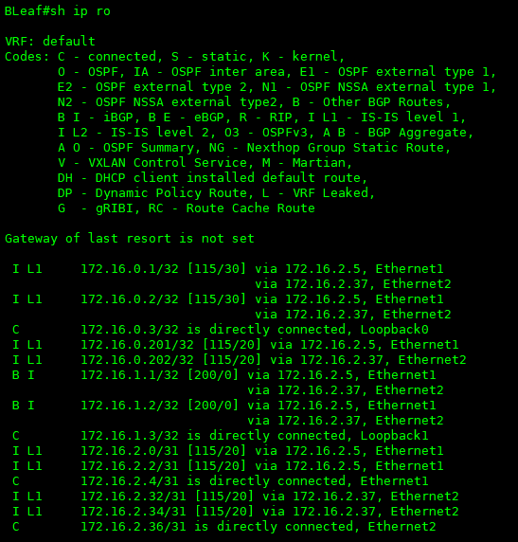
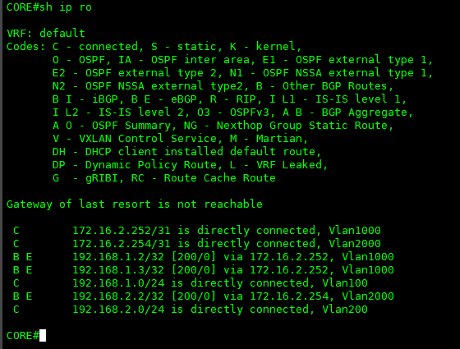
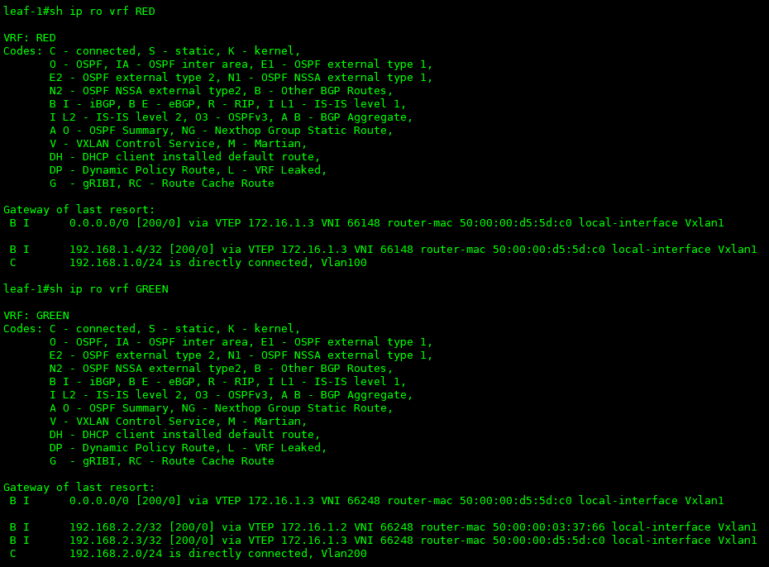
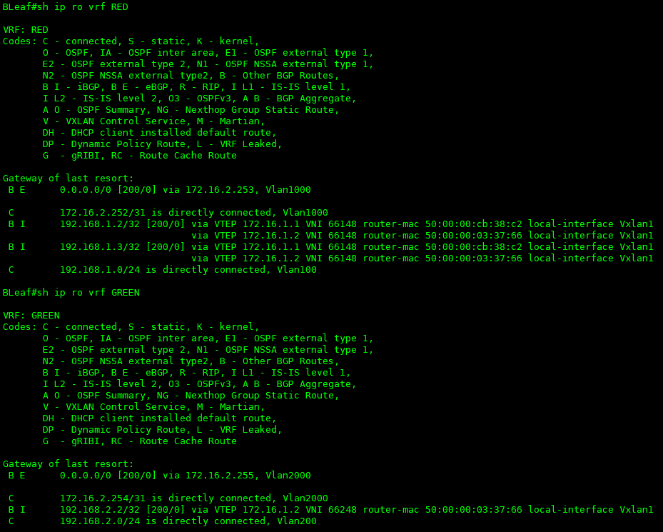
Результаты моделирования
Таблицы маршрутизации

Slide 13
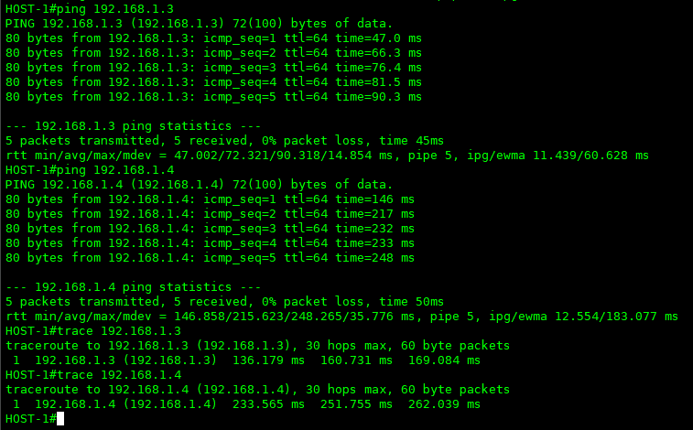
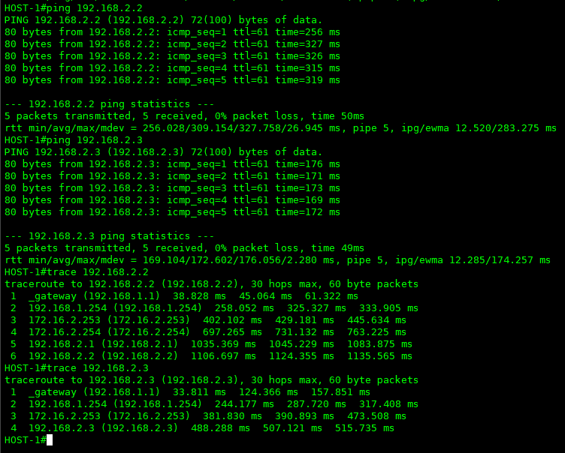
Результаты моделирования
Доступность с хоста, находящегося внутри фабрики, хостов в своей же подсети внутри и вне фабрики (в существующей 3-Tier сети)
Доступность с хоста, находящегося внутри фабрики, хостов в другой подсети внутри и вне фабрики (в существующей 3-Tier сети)
Взаимодействие полностью осуществляется в L2-домене, растянутом по VXLAN на Bleaf и до ядра сети через L2 trunk
Взаимодействие осуществляется через Anycast GW, маршрутизацию на Bleaf, VRF-Lite и VRF leaking на ядре сети

Slide 14
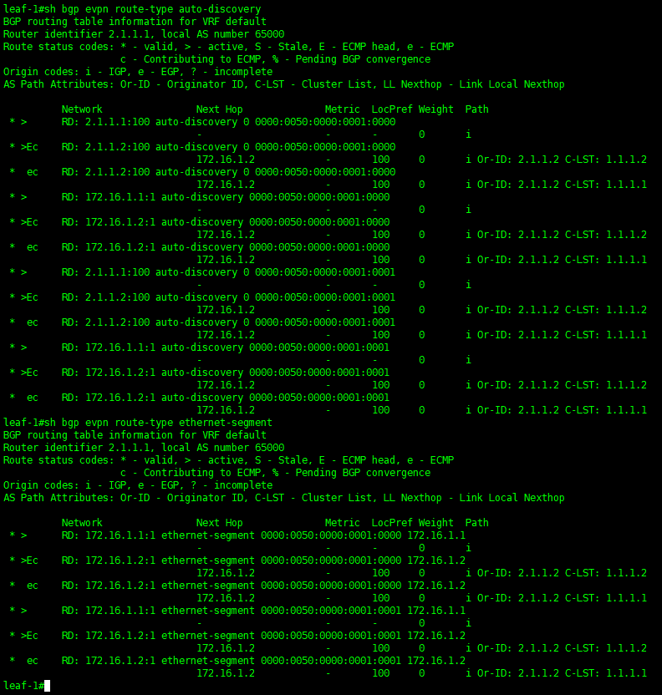
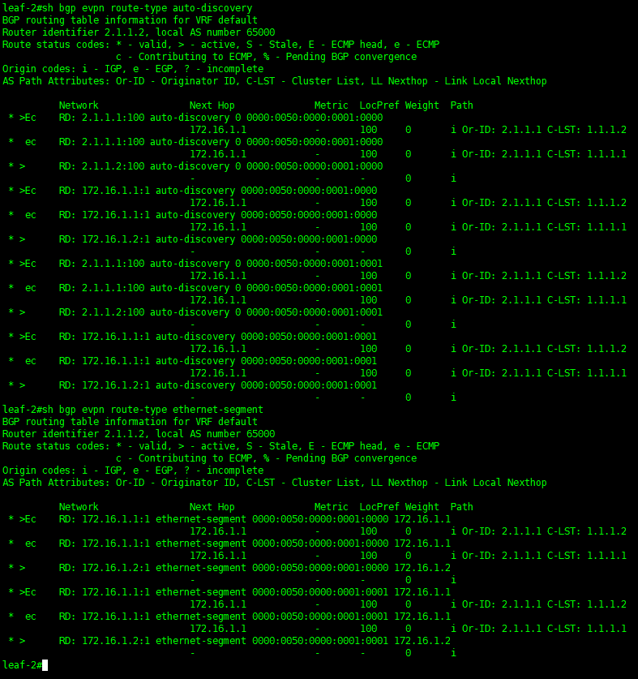
Результаты моделирования
ESI LAG. Маршруты 1 и 4 типов

Slide 15
Выводы
1. | Цель проекта достигнута – разработана и смоделирована модернизированная сеть ДЦ на основе топологии CLOS и технологий VXLAN/EVPN. Реализовано отказоустойчивое all-active подключение конечных хостов. Обеспечена полная сетевая связность с действующей 3-Tier сетью, позволяющая осуществлять любые миграции виртуальных машин между действующей и новой инфраструктурой без прерывания сервисов
2. | Легко было построить underlay. Далее сложность возрастала в соответствии с треком курса: VXLAN -> EVPN -> VXLAN routing
3. | Работа над проектом велась с переменной степенью интенсивности приблизительно три недели
4. | Полезность проекта и курса оцениваю однозначно на 10 ! Абсолютно все изученные темы являются актуальными, интересными и имеют практическое применение при проектировании и эксплуатации современных ДЦ. Практически весь материал курса является для меня новым
5. | На ближайшее будущее планирую закреплять полученные знания на практике – в работе над проектами на текущем месте работы

Slide 16

Вопросы и рекомендации
+
–
если есть вопросы
если вопросов нет

Slide 17

Спасибо за внимание!

